Slide 1
21. Расстояние между точками в пространстве

Slide 2
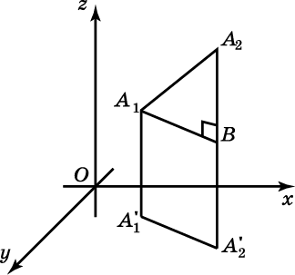
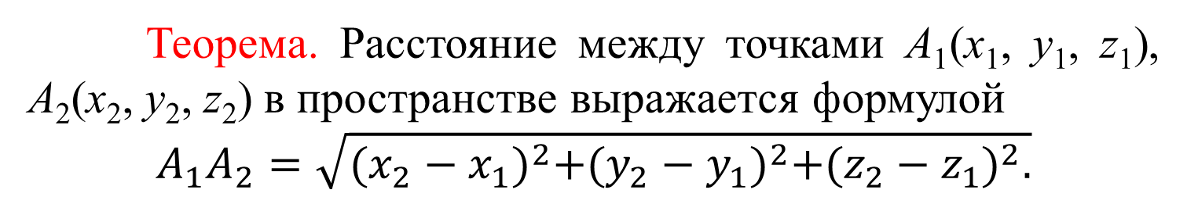
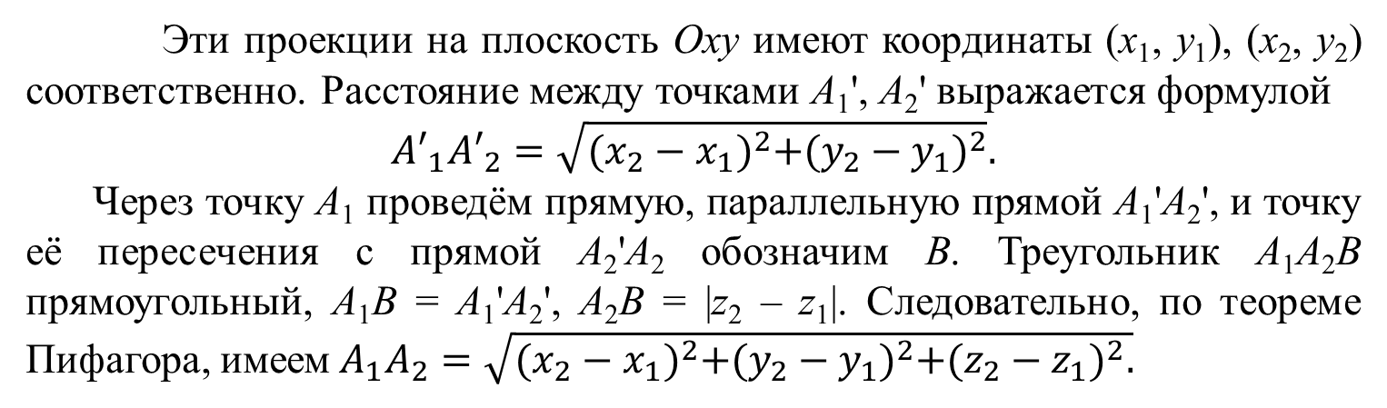
Теорема. Расстояние между точками A₁(x₁, y₁, z₁), A₂(x₂, y₂, z₂) в пространстве выражается формулой
$$A_{1}A_{2}=\sqrt{{(x_{2}−x_{1})}^{2}+{(y_{2}−y_{1})}^{2}+{(z_{2}−z_{1})}^{2}.}$$
Доказательство. Для точек A₁(x₁, y₁, z₁), A₂(x₂, y₂, z₂) пространства проведём отрезок A₁A₂. Он не может быть парал­лелен одновременно всем осям координат. Предположим, например, что он не параллелен оси Oz. Обозначим A₁', A₂' - ортогональные проекции соответственно точек A₁, A₂ на плоскость Oxy.
Эти проекции на плоскость Oxy имеют координаты (x₁, y₁), (x₂, y₂) соответственно. Расстояние между точками A₁', A₂' вы­ражается формулой
$${A′}_{1}{A′}_{2}=\sqrt{{(x_{2}−x_{1})}^{2}+{(y_{2}−y_{1})}^{2}}.$$
Через точку A₁ проведём прямую, параллельную прямой A₁'A₂', и точку её пересечения с прямой A₂'A₂ обозначим B. Треугольник A₁A₂B прямоугольный, A₁B = A₁'A₂', A₂B = |z₂ – z₁|. Следовательно, по теореме Пифагора, имеем$A_{1}A_{2}=\sqrt{{(x_{2}−x_{1})}^{2}+{(y_{2}−y_{1})}^{2}+{(z_{2}−z_{1})}^{2}.}$

Slide 3
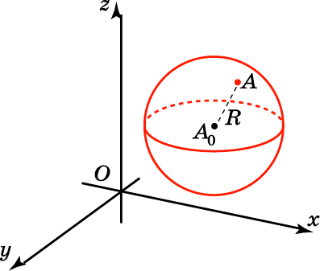
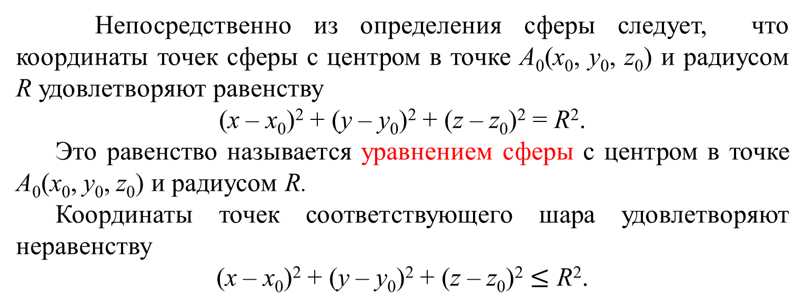
Непосредственно из определения сферы следует, что координаты точек сферы с центром в точке A₀(x₀, y₀, z₀) и радиусом R удовлетво­ряют равенству
(x – x₀)² + (y – y₀)² + (z – z₀)² = R².
Это равенство называется уравнением сферы с центром в точке A₀(x₀, y₀, z₀) и радиусом R.
Координаты точек соответствующего шара удовлетворяют неравенству
(x – x₀)² + (y – y₀)² + (z – z₀)² $≤$ R².

Slide 4
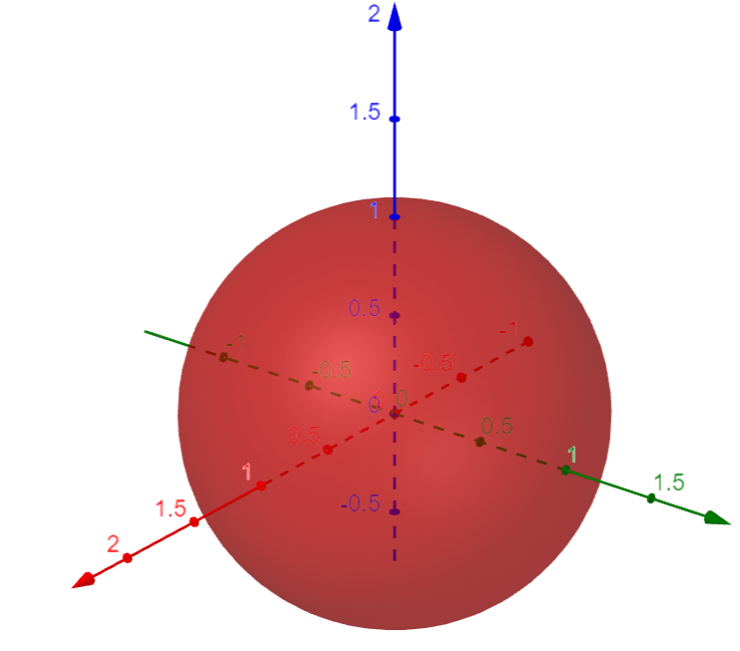
Модель сферы можно получить в программе GeoGebra. Для этого имеются инструменты «Сфера по центру и точке», «Сфера по центру и радиусу».
На рисунке показана сфера с центром в начале координат и радиусом 1, полученная в этой программе.

Slide 5
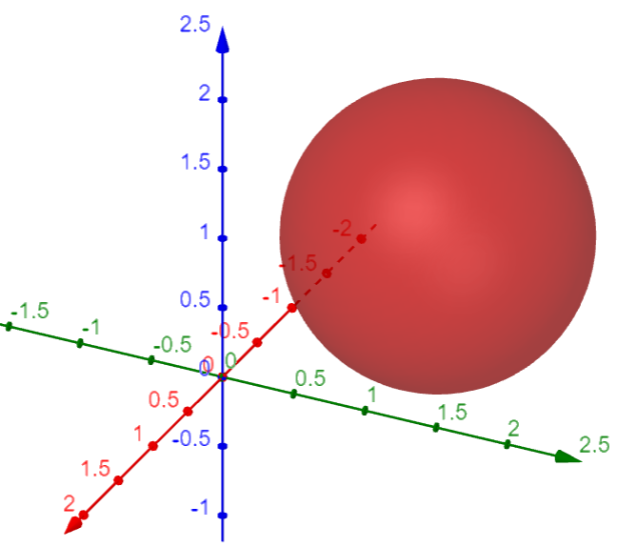
Сферу в программе GeoGebra можно задавать, написав в строке «Ввод» её уравнение.
На рисунке показана сфера, заданная уравнением
(x – 1)² + (y – 2)² + (z – 2)² = 1.

Slide 6

Упражнение 1
Найдите расстояние между точками A₁(1, 2, 3) и A₂(-1, 1, 1), B₁(3, 4, 0) и B₂(3, -1, 2).
Ответ: 3,
$$\sqrt{29}.$$
Notes:
В режиме слайдов ответ появляется после кликанья мышкой

Slide 7

Упражнение 2
Найдите расстояние от точки A(1, 2, 3) до начала координат.
Ответ:
$$\sqrt{14}.$$
Notes:
В режиме слайдов ответ появляется после кликанья мышкой

Slide 8
Упражнение 3
Какая из точек A (2, 1, 5) или B (-2, 1, 6) расположена ближе к началу координат?
Ответ: Точка A.
Notes:
В режиме слайдов ответ появляется после кликанья мышкой

Slide 9



Упражнение 4
Найдите расстояние от точки A(1, 2, 3) до оси: а) абсцисс; б) ординат; в) аппликат.
Ответ: а)
$$\sqrt{13};$$
б)
$$\sqrt{10};$$
в)
$$\sqrt{5}.$$
Notes:
В режиме слайдов ответ появляется после кликанья мышкой

Slide 10

Упражнение 5
Даны точки M (1, -2, -3), N (-2, 3, 1) и K (3, 1, -2). Найдите периметр треугольника MNK.
Ответ:
$$\sqrt{2}(5+\sqrt{7}+\sqrt{19}).$$
Notes:
В режиме слайдов ответ появляется после кликанья мышкой

Slide 11
Упражнение 6
Определите вид треугольника, если его вершины имеют координаты: A(0, 0, 2), B(0, 2, 0), C(2, 0, 0).
Ответ: Равносторонний.
Notes:
В режиме слайдов ответ появляется после кликанья мышкой

Slide 12
Упражнение 7
Где расположены точки, координаты которых удовлетворяют неравенству:
а) (x –x₀)² + (y – y₀)² + (z – z₀)² < R²;
б) (x –x₀)² + (y – y₀)² + (z – z₀)² > R²?
Ответ: а) Внутри сферы; б) вне сферы.
Notes:
В режиме слайдов ответ появляется после кликанья мышкой

Slide 13

Упражнение 8
Найдите координаты центра C и радиус R сферы, заданной уравнением:
а) (x - 2)² + (y + 5)² + z² = 9;
б) x² + (y - 6)² + (z + 1)² = 11.
б) C(0,6,-1), R =
Ответ: а) C(2, -5, 0), R = 3;
$$\sqrt{11}.$$
Notes:
В режиме слайдов ответ появляется после кликанья мышкой

Slide 14
Упражнение 9
Напишите уравнение сферы:
а) с центром в точке O(0, 0, 0) и радиусом 1;
б) с центром в точке C (1, -2, 3) и радиусом 4.
Ответ: а) x² + y² +z² = 1;
б) (x-1)² + (y+2)² + (z-3)² = 16.
Notes:
В режиме слайдов ответ появляется после кликанья мышкой

Slide 15
Упражнение 10
Напишите уравнение сферы с центром в точке A₀(1, 2, 3), проходящей через точку A(3, 2, 1).
Ответ: (x – 1)² + (y – 2)² +(z – 3)² = 8.
Notes:
В режиме слайдов ответ появляется после кликанья мышкой

Slide 16
Упражнение 11
Напишите уравнение сферы с центром в точке O(1, 2, -1), касающейся координатной плоскости: а) Oxy; б) Oxz; в) Oyz.
Ответ: а) (x-1)² + (y-2)² + (z+1)² = 1;
б) (x-1)² + (y-2)² + (z+1)² = 4;
в) (x-1)² + (y-2)² + (z+1)² = 1.
Notes:
В режиме слайдов ответ появляется после кликанья мышкой

Slide 17
Упражнение 12
Напишите уравнение сферы с центром в точке O(3, -2, 1), касающейся координатной прямой: а) Ox; б) Oy; в) Oz.
Ответ: а) (x-3)² + (y+2)² + (z-1)² = 5;
б) (x-3)² + (y+2)² + (z-1)² = 10;
в) (x-3)² + (y+2)² + (z-1)² = 13.
Notes:
В режиме слайдов ответ появляется после кликанья мышкой

Slide 18
Упражнение 13
Найдите уравнения сфер радиуса R, касающихся трёх координатных плоскостей.
Ответ: 8 сфер (x±R)² + (y±R)² + (z±R)² = R².
Notes:
В режиме слайдов ответ появляется после кликанья мышкой

Slide 19
Упражнение 15
Найдите уравнения сферы с центром в точке A₀(1, 2, 3), касающуюся сферы, заданной уравнением x² + y² + z² = 1.
Ответ: (x – 1)² + (y – 2)² + (z – 3)² = 13,
(x – 1)² + (y – 2)² + (z – 3)² = 15.
Notes:
В режиме слайдов ответ появляется после кликанья мышкой

Slide 20
Упражнение 15
Докажите, что уравнение
а) x² - 4x + y² + z² = 0;
б) x² + 2x + y² – 4y + z² + 6z = 2
задает сферу в пространстве. Найдите координаты её центра и радиус.
Ответ: а) O(2, 0, 0), R = 2; б) O(-1, 2, 3), R = 4.
Notes:
В режиме слайдов ответ появляется после кликанья мышкой

Slide 21
Упражнение 16
Как расположена точка А(5, 1, 2) относительно сферы x² + y² + z² - 8x + 4y +2z - 4 = 0?
Ответ: Лежит внутри сферы.
Notes:
В режиме слайдов ответ появляется после кликанья мышкой

Slide 22
Упражнение 17
Как расположены друг относительно друга сферы
(x - 1)² + (y - 2)² + (z + 1)² = 1,
(x - 2)² + (y - 1)² + (z - 1)² = 1?
Ответ: Не имеют общих точек.
Notes:
В режиме слайдов ответ появляется после кликанья мышкой

